Slide 1


1. Посмотрите на изображенную картинку, и ориентируясь на свое первое впечатление, дайте ответ.
Вы увидели по вертикали «12 13 14».
Вы увидели по горизонтали «АВС».

Slide 2
2. Вы легко назовете минимум 10 компонентов, из которых состоит
ваш компьютер?
Да.
Нет.

Slide 3
3. Твой любимый предмет в школе…
Математика, физика ...
История, обществознание…

Slide 4
4. Построить чертеж
(или понять, что изображено на чертеже) не составит для меня труда.
Да.
Нет.

Slide 5
5. Предпочитаю работу переводчика, нежели программиста.
Нет.
Да.

Slide 6
6. Специалист по защите информации или юрисконсульт?
Специалист по защите информации.
Юрисконсульт.

Slide 7
7. Мне не составит труда составить алгоритм поведения, решения задачи.
Да, верно.
Нет, неверно.

Slide 8
8. Часто выбираете вещи или книги импульсивно, полагаясь на
их внешний вид?
Нет.
Да.

Slide 9
Цель урока: Знакомство со структурой табличного процессора MS Excel.

Slide 10
Тема учебного занятия: «Возможности табличного процессора».

Slide 11
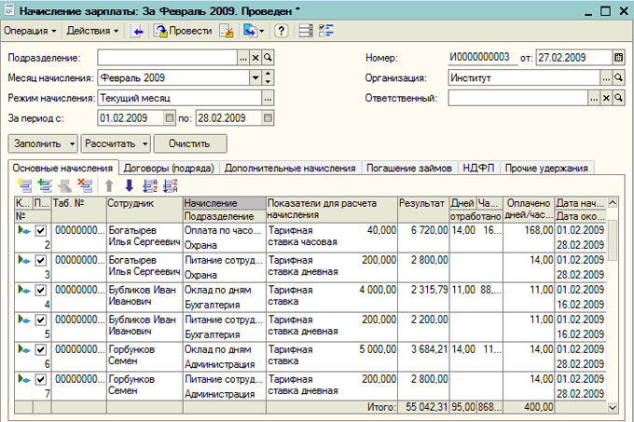
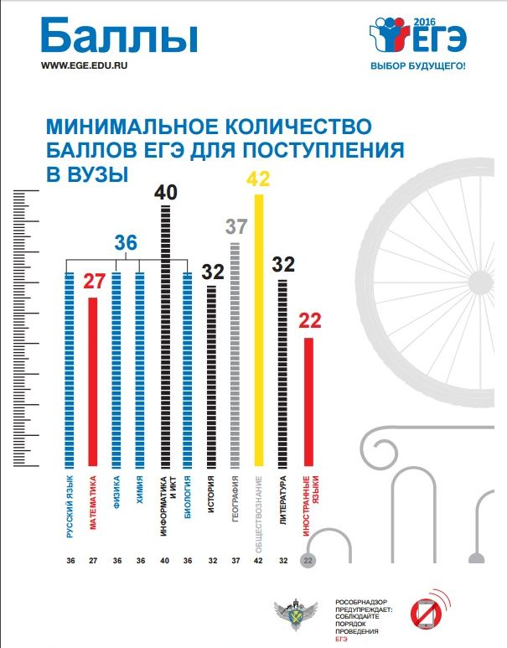
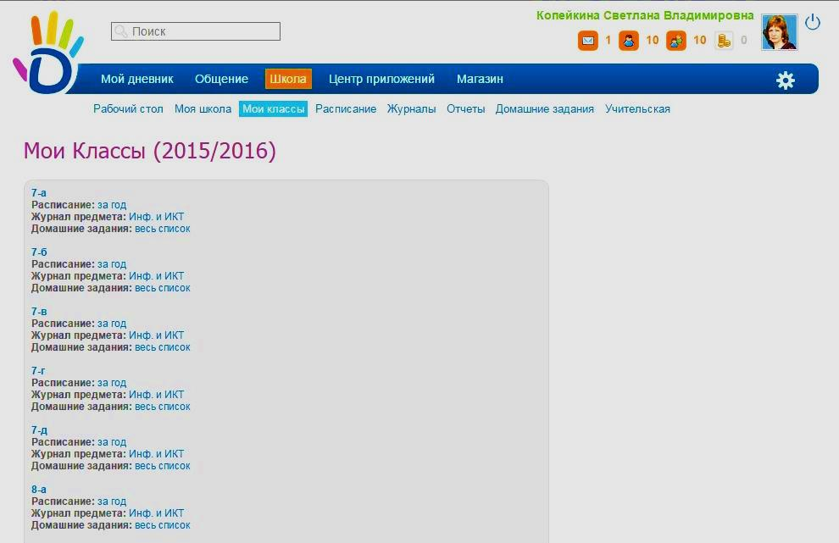

Slide 12
1. Сегодня я узнал …
2. Теперь я могу …
3. Было трудно …
4. Полученные знания я могу
применить в …

